Slide 1
Улогата на семејниот лекар во рано препознавање на симптомите на Миелом
Драган Ѓорѓиевски
Спец.по семејна медицина
Доктор на Медицински науки

Slide 2
Дефиниција
Мултипен миелом е малигно заболување кое се карактеризира со неконтролирана
акумулција на клонални плазма клетки во коскениот мозок ,висока концентрација на
Моноклонални имуноглобулини во серум или урина и литички коскени лезии.

Slide 3
Епидемиологија
Мултипен миелом се јавува со зачестеност од 3 случаеви на 100.000 жители .
2-3% од сите малигни заболувања или околу 15 % од хематолошките заболувања.

Slide 4
Етиологија
Со сигурност останува НЕПОЗНАТА !!!
✓ Нарушување во имуниот систем
✓ Генетски абнормалности
✓ Одредени професии
✓ Експозиција на одредени хемикалии
✓ Експозиција на радијација
✓ Вируси

Slide 5
Факти за миеломот
Миеломот е тумор за кој е потребен долг пат до негово откривање.
Просечното време за откривање на Миелом е 163 дена.*
Симптомите кои ги дава миеломот потребно е да се препознаат навреме поради:
1.Долго време до дијагноза=краен стадиум на оштетување на орган кој може да биде иреверзибилен (Кифоза, фатална инфекција,диализа)
2. Преживување до 12 месеци во 62 % ако е откриен како ургента состојба и во 88 % ако е препознаен од семеен лекар (!)
3. Фрустрација на пациентот и недоверба во здраствениот систем.

Slide 6
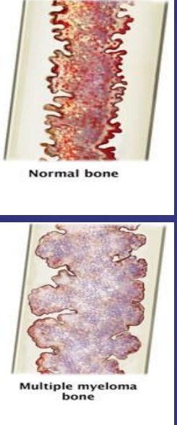
Клиничка слика
Симптомите се неспецифични
Болка во грб ( Многу често присутна и кај други патологии)
Патолошки фрактури (поради остеолитичните жаришта предизвикани од миеломските клетки)
2. Абдоминална или лумбална болка
3. Малаксаност
4. Анемија

Slide 7
Клиничка слика

Slide 8
Клиничка презентција
CRAB
Calcium =Хиперкалцемија
Бубрежно оштетување
Анемија
Оштетување на структурата на коската

Slide 9
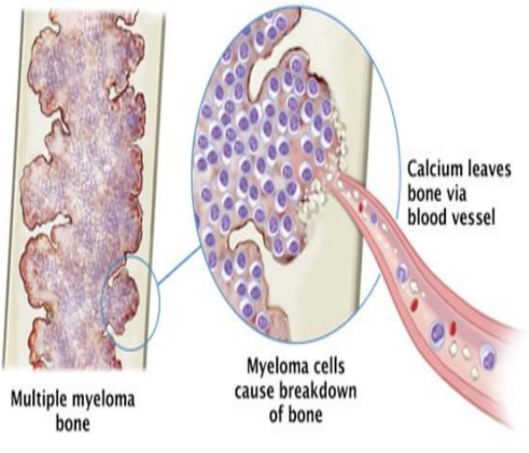
Хиперкалцемија
Полиурија
Полидипсија
Поспаност
Опстипација
Гадење
Намален апетит
Губиток на телесна тежина
Ментална конфузија
Резултира со кршење на коските
Присутна е кај 28 % од пациентите болни со миелом.

Slide 10
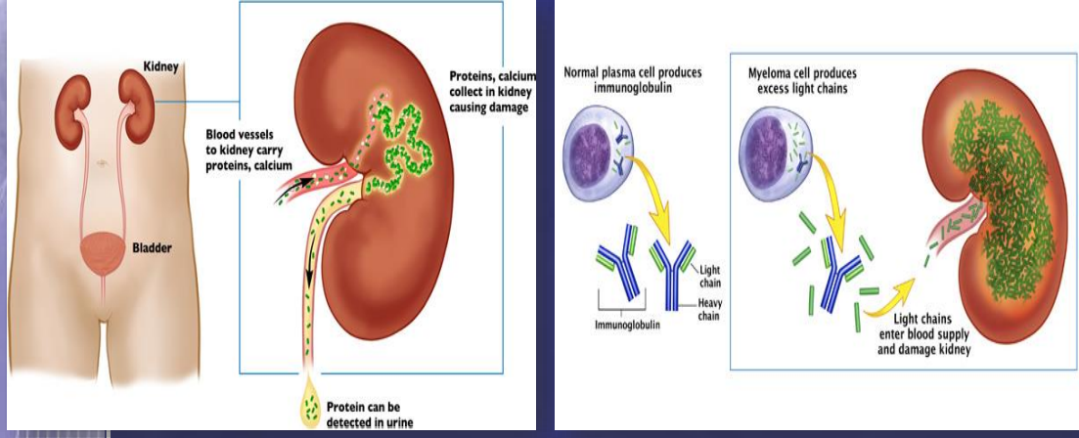
Бубрежни оштетувања
Бубрежно оштетување се појавува кај 48 % од пациентите со миелома.
Хиперкалцемија, протеинурија,хиперптотеинемија

Slide 11
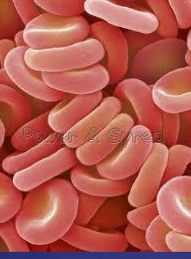
Анемиа
Нормоцитна нормохромна анемија и појава на ,,rouleaux” формации на еритроцити во периферна размаска.
Седиментација на еритроцити повисока од 100
Коскениот мозок покажува различен степен на инфилтрација со плазма клетки
Анемиите даваат слабост, малаксаност и забавено размислување.
Анемиите се присутни кај 73 % од
пациентите

Slide 12
Лабараториски наоди
Покачени серумски протеини
Електрофорезата е со присуство на висок остар врв поради присуство на моноклонални протеини.
Моноклоналниот протеин може да биде од групата IG G тип , IG A тип , лесни вериги (Kapa ili lambda) и многу ретко IG D тип.
Урината содржи Bence Jones-ови протеини(лесни вериги од имуноглобулини) но и албумини и цилиндри.

Slide 13
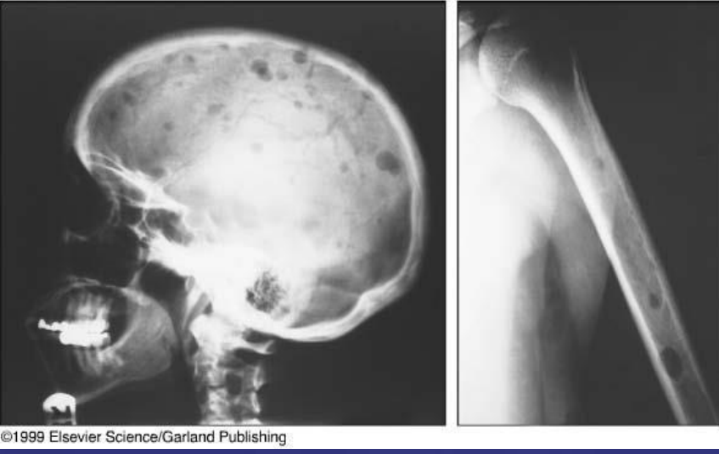
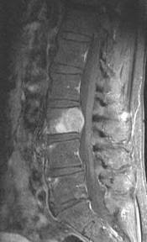
Дијагностички методи
Ренген
КТ
МРИ
ПЕТ скен

Slide 14
Дијагноза
Задоволување на два од три мајорни критериуми
Инфилтрација на коскениот мозок со плазма клетки од најмалку 10 %.
Присуство на моноклонален протеин во серум или урина
Присуство на остеолитични/остеопоротични коскени лезии.

Slide 15
Улогата на семејниот лекар во рано препознавање на симптомите на Миелома
Семејниот лекар го има првиот контакт со пациентот
Лесна достапност на семејниот лекар
Запознаеност со наследте болести во потесното семејство на пациентот
Целокупна здратвена историја за болести на пациентот во последниот период.

Slide 16
Третман
Два вида терапија
-Системска хемотерапија за контрола на прогресијата на заболувањето
-Симптоматска и супоративна терапија за превенција на сериозни компликации.

Slide 17
Приказ на случај
Пациент 77 год. пензионер женет, татко на еден син, не конзумира алкохол и цигари, се јавува на преглед порди болка во грло, отежнато голтање , малаксаност и општа слабост во декември 2021 год.
Негира присуство на останата симптоматологија
Негира алергија на храна и лекови

Slide 18
Физикален преглед
Фаринкс хиперемичен без гнојни налепи на тонзилите со оток на вратните лимфни јазли обострано.
Пулмо везикуларно дишење без пропратни тонови ,
Срцева акција ритмична тонови јасно чујни без патолошки шумови
Абдомен над ниво на граден кош , хепар и лиен не се палпираат наголемени
Пациентот е упатен на лабараториски анализи pcr тест за ковид и брис од грло.

Slide 19
Лабараторија
Le 12
Gran 10
SE 35
CRP 29
Останати лаб анализи во граници на нормала
Негативен ковид тест
Брис од грло Staphylococcus aureus

Slide 20
Третман
Ординирана антибиотска терапија во траење од 10 дена
На контролниот преглед седмиот ден пациентот повеќе не осеќа болка во грло ниту тешко голтање договорено е да се направи контролна лабараторија но пациентот истата не ја направил.
Еден месец покасно се јавува на преглед поради болка во кичма која трае скоро 10 дена и се шири кон ногата но се појавила и малаксаност и изразита слабост во последните денови.
Пациентот е упатен на РТГ на LS rbet како лабараториски анализи

Slide 21
Резултати од лабараториски анлизи и ртг графија
Лабарторија
Le 2,2
Hb 97 G/L
SE 64
ER 2,79 *10
Crea 173,64 umol/L
Rtg na lumbalen rbet
Diskus hernija na L4-L5 i L5-S1, so dorzalna redukcija na diskalniote prostori i premosteni osteofiti
Spondilolisteza na fasetnite artikulacii na nivo L2-L3
Kifozna devijacija vo torakolumbalen del od rbetot, so premosteni osteofiti

Slide 22
Поради леукопенија, анемија и присуство на општа слабост и болка во кичмата пациентот е упатен на Клиниката за Хематологија за доиследување и понатамошен третман.

Slide 23
Клиника за хематологија-Доиследување
1. Пункција на коскена срцевина докажа присуство на повеќе од 10 % од плазама клетки
2.Лабараториски анализи со ниско ниво на еритроцити и леукоцити а со покачен калциум и со покачена седиментација како и покачени деградациони продукти.
3.Електрофореза со присуство на моноклонални протеини.

Slide 24
Поставена е диагноза на Мултипен миелом
Отворена историја во дневна болница за понатамошен третман

Slide 25
ВИ БЛАГОДАРАМ НА ВНИМАНИЕТО

